Slide 1
судномодельний гурток
НВК
презентує
заняття основного рівня

Slide 2
6 незвичайних кораблів, яких наділили майже нереальними можливостями. Ч2
4. Гігантський автовоз: City of St. Petersburg
Судно City of St. Petersburg вражає монументальністю і оригінальністю форм. При погляді спереду воно виглядає як гігантська куля, а збоку - як дирижабль, що опустився на воду. Таке дивне враження судно виробляє за рахунок незвичайної форми корпусу зі сферичною носовою частиною. І це не просто політ дизайнерської думки, таке рішення має під собою практичну підставу. Обтічні округлені обриси носової частини знижують опір повітря, тим самим знижуючи витрату палива і обсяг шкідливих викидів в атмосферу.

Slide 3
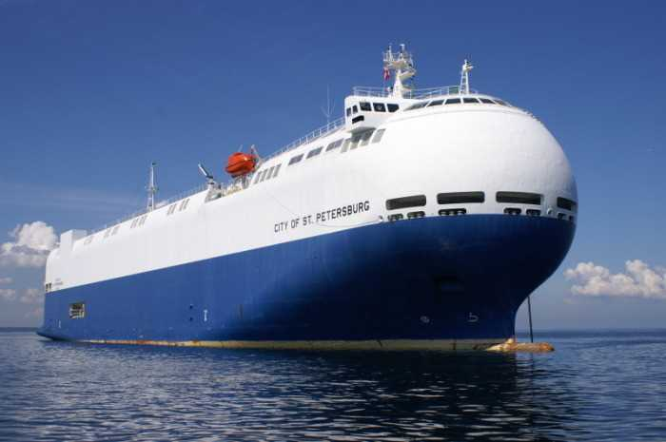
City of St. Petersburg

Slide 4
На воду судно City of St. Petersburg було спущено в 2010 році на японській верфі Kyokuyo Shipyard Corporation. Відповідно до класифікації відноситься до Ролкер типу ro-ro (roll-on / roll-off), а назва утворена від англійського слова roll (котити). Судно призначене для перевезення автомобілів та побудовано на замовлення голландської компанії-оператора EMC (Euro Marine Carrier B. V.), основний акціонер якої - японська корпорація Nissan. Цей гігант довжиною 140 метрів має 12 палуб і за один рейс доставляє дві тисячі автомобілів. Під час навантаження машини заїжджають на ролкер своїм ходом через рампу і таким же чином залишають його в порту прибуття.

Slide 5
5. Сейсмічна розвідка: Ramform Hyperion
Судно Ramform Hyperion спантеличує зовнішнім виглядом, настільки сильно за своїми пропорціями воно не схоже на інші судна. Його корпус незвичайних трикутних обрисів викликає стійкі асоціації з праскою. Такий оригінальний вигляд пов'язаний з виконуваними завданнями - веденням сейсмічної розвідки. Трикутний формат з широкою кормою забезпечує максимально можливу стійкість судна і мінімальну гучність робочих механізмів. Це дуже важливо для коректної роботи надчутливих електронних сенсорів. Судно буксирує цілу мережу спеціальних сейсмічних кіс площею понад 12 кв. км. Щоб зрозуміти колосальний масштаб покриття можна спробувати уявити собі 1500 футбольних полів.

Slide 6
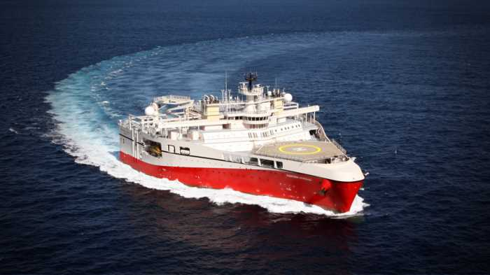
Ramform Hyperion

Slide 7
Ramform Hyperion побудований в Нагасакі на верфях Mitsubishi Heavy Industries Shipbuilding Co. і спущений на воду в березні 2017 року. Кораблі типу SSS Ramform зібрали в собі найдосконаліші технології будівництва суден і ведення морської сейсморозвідки.
6. Супертанкер: Knock Nevis
Судно Knock Nevis народилося на верфях японської компанії Sumitomo Heavy Industries, Ltd. Його конструкція спочатку була немаленькою: дедвейт становив 480 тис. тонн. Це величезна цифра, але найбільшим танкером в світі його зробила подальша реконструкція. В ході робіт судно розрізали і додали нові відсіки, збільшивши дедвейт до колосальних 565 тис. тонн. Масштабність його розмірів складно усвідомити: довжина оновленого танкера стала - 458,45 м, а ширина - 68,86 м. Для розуміння колосальності величини варто сказати, що висота відомого хмарочоса США Емпайр Стейт Білдінг - 443 метра.

Slide 8
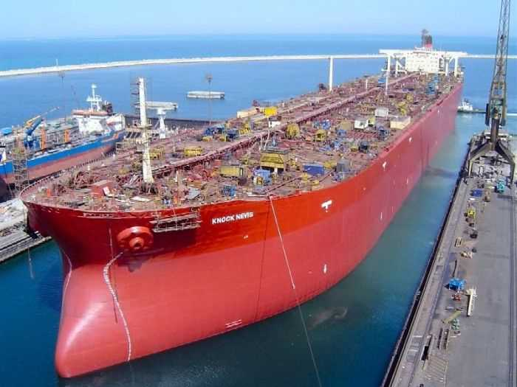
Knock Nevis

Slide 9
Knock Nevis возив нафту до 2010 року і понад тридцять років утримував статус найбільшого судна в світі, поки в 2013 року не спустили на воду супертанкер-газозавод Prelude FLNG водотоннажністю 600 тис. тонн, завдовжки 488 м. І шириною 74 м.
Цікавий факт: Перевезення нафти на Knock Nevis було економічно дуже вигідним, незважаючи на незручності, пов'язані з його габаритами. Супертанкер міг пришвартуватися далеко не у кожному порту. А через протоку Ла-Манш взагалі пройти не міг, як і через Суецький і Панамський канали. Для того щоб розвернутися, судну було потрібно простір не менше 3,7 км. Коли його списали з флоту, утилізація зайняла цілий рік. Тепер про нього нагадують фотографії та якір, який став експонатом в Гонконгському морському музеї.

Slide 10
Джерела інформації:
https://www.dexpens.com/Article/12692/6-nezvichaynikh-korabliv-ya
kikh-nadilili-mayzhe-nerealnimi-mozhlivostyami
Морські Цікавинки 20.03.2020

Slide 11
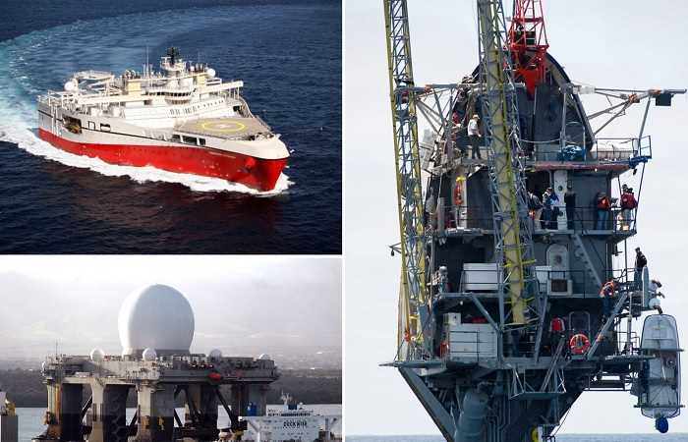
Дякую за увагу!

